Slide 1
Ислам
Суть учения и течения в исламе

Slide 2
План :
1. Священные книги
2. Столпы ислама
3. Исламское право
4. Различные течения в исламе
4.1. Алавиты
4.2. Исмаилизм
4.3. Ваххабизм
4.4. Друзы
4.5. Сунниты
4.6.Суфизм
4.7.Харитжиты
4.8. Шииты
5. Страны, где ислам признан официальной религией

Slide 3
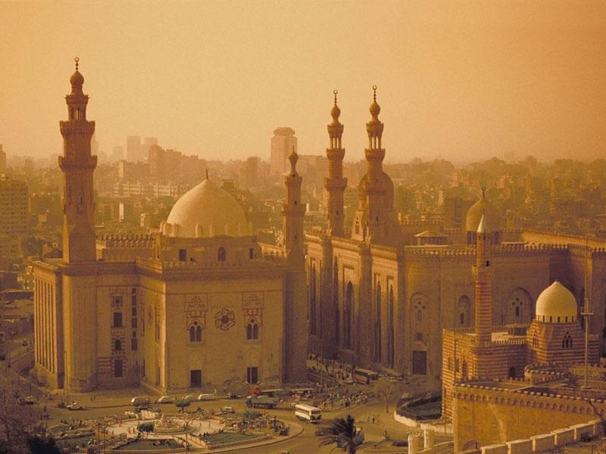
Ислам (араб. الإسلام‎‎, al-Islām, «покорность [воле Бога]») монотеистическая религия, признающая Мухаммеда пророком, посланником Аллаха для всего человечества. Приверженцы ислама называются мусульманами (от слова араб. مسلمون‎‎, муслимуна, «покорные»).

Slide 4
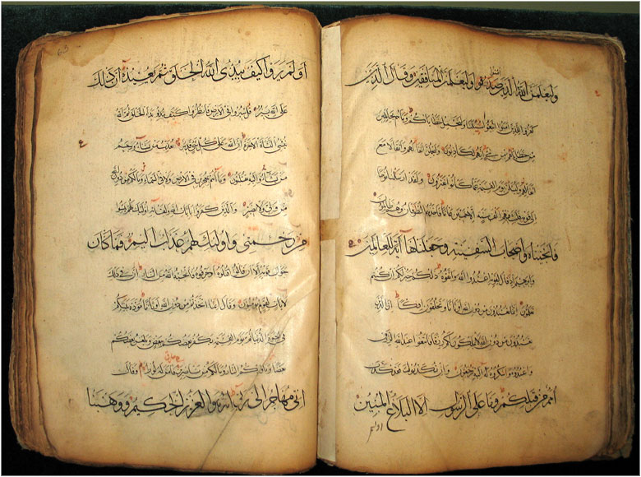
Священные книги
Священная книга ислама — Коран, однако боговдохновенными также признаются Таурат Мусы, Забур Дауда и Инджиль Исы. Поэтому иудеи и христиане считаются не язычниками, а людьми Писания.

Slide 5
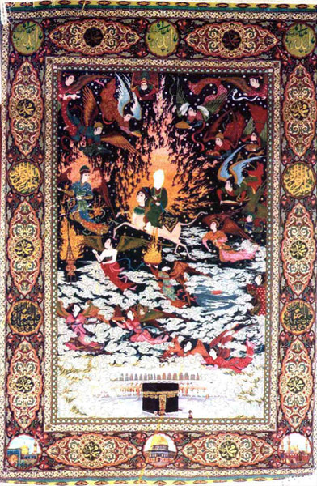
Столпы ислама
Пророк Мухаммад
Пророк Мухаммад сказал: "(Суть) ислама заключается в том, чтобы ты засвидетельствовал, что нет объекта достойного поклонения, кроме Аллаха, и что Мухаммад - посланник Аллаха, совершал молитвы, давал закят, соблюдал пост во время рамадана и совершил хаджж к Дому, если сумеешь сделать это".

Slide 6
Шахада (свидетельство): Нет объекта достойного поклонения, кроме Аллаха (Единого и Единственного Творца Вселенной) (Ля иляhа илля Ллаh) и Мухаммад Его посланник (ва Мухаммадан расуль уль-Ллаh);
Салят (намаз, молитва);
Саум — пост в месяц Рамадан;
Закят — милостыня в пользу бедных;
Хадж — паломничество в Мекку при условии наличия физической и финансовой возможности.
Пророк Мухаммад, мир ему и благословение Аллаха, сказал: "(Суть веры (Имана) заключается в том,) чтобы ты уверовал в Аллаха, и в Его ангелов, и в Его Писания, и в Его посланников и в Последний день, а (также в том, чтобы) уверовал ты в предопределённость как хорошего, так и дурного".(«Аль-Джами ас-Сахих» имама Муслима)

Slide 7
Иман, или вера, включает:
Веру в Единого Бога (таухид, или монотеизм);
Веру в Ангелов;
Веру в Книги (Святые Писания);
Веру в Пророков и Посланников;
Веру в Судный день;
Веру в Предопределение (кадар).
Столпы ислама

Slide 8
Исламское право
Некоторые элементы Исламской этико-правовой системы называются шариатом. Границы того, что регулируют право и моральные нормы в исламе и в традиции, идущей от римского права и греческой философии, не совпадают. Нормы шариата различаются в различных течениях ислама и мазхабах суннитов. Шариат основывается на Коране, Сунне (совокупность общепризнанных в данном течении ислама хадисов) и общем согласии мусульманских богословов (иджма). В различных мазхабах и течениях ислама в качестве вспомогательных могут рассматриваться кыяс (умозаключение по аналогии), а также иджтихад (собственное мнение образованного мусульманина). Человеческие поступки могут быть разделены на пять типов: харам (запретное), карахат (нежелательное), мубах (дозволенное), мандуб (желательное) и фард (обязательное).

Slide 9
Различные течения в исламе
Хотя ислам в какой-то степени и сплачивал людей на основе общности религии, но этноконфессиональные противоречия в мусульманских странах отнюдь не исчезли. Это нашло отражение в разных течениях в мусульманской религии. С.Гафуров в частности утверждал, что все различия между течениями в исламе (суннизмом и различными направлениями шиизма) фактически сводятся к вопросам правоприменения, а не догматики, так как для того, чтобы быть мусульманином необходимо и достаточно публичного принятия символа веры, состоящего всего из двух положений: что бог один (таухид) и что Мухаммед является одним из его пророков. Все течения шиизма, как и мазхабы суннизма признают оба положения. Он полагал, что оформление отдельного течение сводится к кодификации и созданию отдельного, самостоятельного квази"мазхаба", то есть правовой школы и норм права.

Slide 10
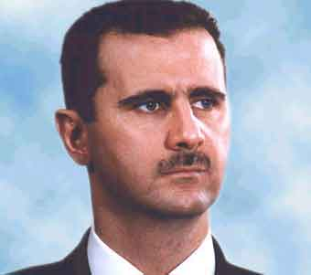
Алавиты
Президент Сирии Башар Аль - Ассад
Алавиты - название для ряда исламских религиозное направлений, ответвлений или сект, по мнению некоторых специалистов, стоящих на границе между шиизмом (гулат) и особой религией. Некоторые мусульманские теологи (например, последователи знаменитой фетвы Ибн Таймийи) считают, что алавиты откололись от шиизма и, отойдя в своих взглядах и религиозной практике от доминирующих исламских направлений так далеко, что во многом потеряла право считаться частью ислама вообще, превратившись в особую религию из смеси ислама.

Slide 11
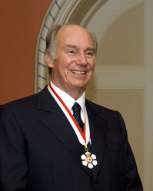
Исмаилизм
Исмаилизм (араб. الإسماعيليون‎‎ —
al-Ismā‘īliyyūn, перс. اسماعیلیان — Esmâ‘īliyân) — религиозное движение в шиитской ветви ислама. Возникло в конце VIII в. Имеет свою иерархию имамов. Титул имама — главы общины исмаилитов — Ага-хан — передаётся по наследству. Нынешним исмаилитским имамом является Ага Хан IV. Исмаилитов в наше время около 15 миллионов.
Принц Керим Ага - Хан
Исмаилиты

Slide 12
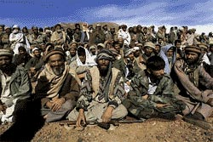
Ваххабизм
Ваххабиты
Ваххаби́зм (от араб. الوهابية‎‎) — одно из названий ортодоксального течения в исламе, оформившееся в XVIII веке. Название «ваххабизм» употребляется только оппонентами этого течения (как правило его сторонники называют себя салафитами). Ваххабизм назван по имени шейха Мухаммада ибн Абд аль-Ваххаба ат-Тамими. Предшественником Мухаммада ибн абд аль-Ваххаба был Ибн Таймийа (1263—1328), последователем которого и был Мухаммад ибн Абд-аль-Ваххаб.

Slide 13
Друзы
Флаг друзской общины
Маджали Ваххаби – представитель друзской общины в Израиле
Друзы — арабоязычная этноконфессиональная группа, являющаяся одним из ответвлений исмаилизма. Проживают в Ливане, Сирии, Иордании и в Израиле. Существуют многочисленные группы друзов в США, Канаде, Франции, Великобритании, Западной Африке, Карибском бассейне и других странах, состоящие из потомков эмигрантов..

Slide 14
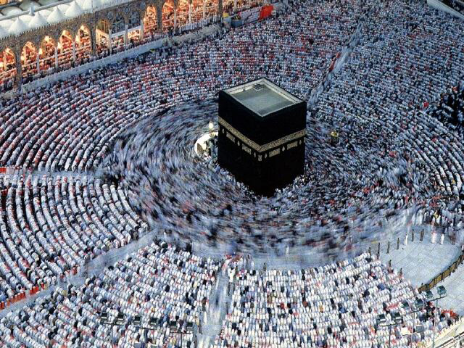
Сунниты
Сунниты в Мекке
Сунни́ты (от араб. أهل السنة‎‎ Ахль ас-Су́нна — люди сунны) — последователи наиболее многочисленного направления в исламе. В отличие от шиитов, сунниты не признают идею об особой природе Али ибн Абу Талиба и праве его потомков на имамат. Существуют также значительные различия в принципах юридических решений, в характере праздников, в отношении к иноверцам, в деталях молитв и др.

Slide 15
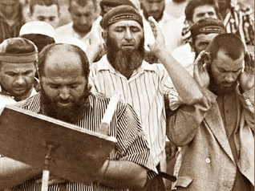
Суфизм
Суфии
Суфи́зм (также тасаввуф: араб. تصوف‎‎) — от арабского слова «суф» — шерсть), мистико-аскетическое течение в исламе, возникшее в рамках суннизма в VIII—IX веках и окончательно сформировавшееся в X—XII веках в самостоятельное религиозно-философское учение. Не представляет собой единого целого, поскольку существует в виде отдельных братств (тарикат). Суфии верят, что мир охраняет иерархическая группа святых, во главе которых стоит так называемый <полюс> (кутуб).

Slide 16
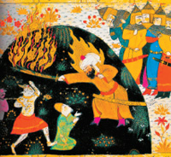
Миниатюра. Хариджиты
Миниатюра. Хариджиты
Хариджиты (от араб. хаваридж‎‎ — выступившие, покинувшие) — первая в истории ислама религиозно-политическая группировка, обособившаяся от основной части мусульман. Возникли после Сиффинской битвы 657 года, в период борьбы за власть между халифами Али ибн Талибом и Муравией

Slide 17
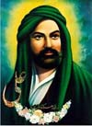
,
Али ибн Талиб

Slide 18
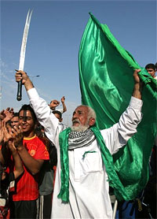
Шииты
Шииты
Шии́ты (араб. ‎‎шиа — приверженцы, группировкаВскоре после смерти Мухаммеда (632) часть его сподвижников выступила за сохранение верховной власти в «семье Пророка», считая незаконной присягу Абу Бакру. В начале второй половины VII века в борьбе за власть образовалась религиозно-политическая группировка («шиа») сторонников передачи верховной власти Али ибн Абу Талибу.

Slide 19
Страны, где ислам признан официальной религией.
Распространение ислама в мире. Красным цветом
отмечены шииты, зелёным - сунниты

Slide 20
Ислам и фантастическая реальность (ОАЭ)

Slide 21
Бурж-Халиф
Египетские мотивы

Slide 22
Пальмовая архитектура

Slide 23
Хайтек

Slide 24
Городская мечеть

Slide 25
Бурж Халиф Самое высокое здание в мире
800 метров

Slide 26
Небоскреб
Отель для туристов

Slide 27
Мечеть шейха Заеда
Изысканное великолепие

Slide 28
Мечеть шейха Заеда
10млн $ стоит эта красавица – люстра с кристаллами Сваровского

